Slide 1
Latviešu viltus ziņu (clickbait) virsrakstu noteikšana
Pēteris Doze

Slide 2
Problēma
Ziņu portāli izmanto emocionālus virsrakstus, lai piesaistītu uzmanību.
Clickbait var:
pārspīlēt informāciju,
radīt maldīgu priekšstatu par saturu,
ietekmēt lietotāju informācijas izvēli.
Mērķis
Izveidot modeli, kas automātiski klasificē latviešu ziņu virsrakstus:
0 — neitrāls virsraksts 1 — emocionāls virsraksts 2 — spēcīga klikšķēsma

Slide 3
Clickbait
Maldinoša/emocionāla valoda
Dobeles novadā kravas auto šoferis mēģina izvairīties no soda ar 50 eiro kukuli
Sensāciju raksti
Cik daudz tu zini par Latgali un saproti latgaliski?

Slide 4
Clickbait noteikšana kā NLP uzdevums
Teksts
Teksta reprezentācija
Klasifikācijas modelis
Kategorijas

Slide 5
Iepriekšējie pētījumi
Klikšķēsmas noteikšana citās valodās:
Tradicionālās metodes:
Naive Bayes
Logistic Regression
Support Vector Machines
Mūsdienu pieejas:
neironu tīkli,
Transformer modeļi,
BERT tipa modeļi.
Latvijas situācija:
Mazāk datu un pētījumu nekā lielākām valodām.
Tāpēc šis projekts fokusējas uz latviešu virsrakstiem.

Slide 6
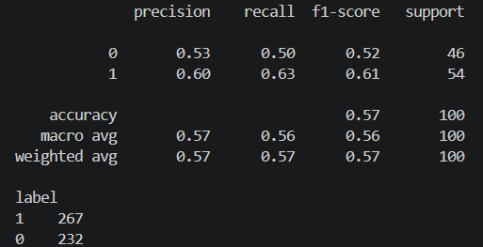
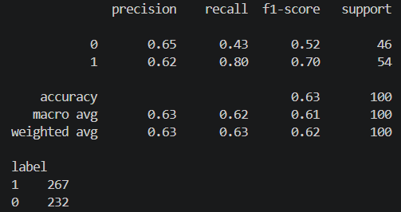
Pirms labošanas mazāka datu kopa
Logistic Regression
Naive Bayes
Notes:
Dataset was too small. Results were unstable.

Slide 7
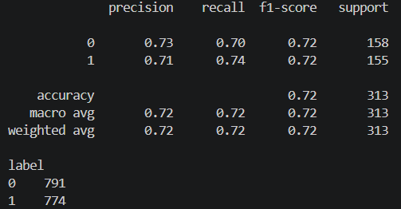
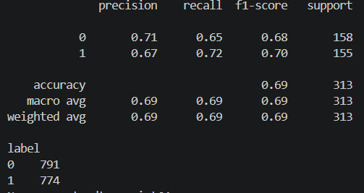
Pirms labošanas pilnā versija
Logistic Regression
Naive Bayes

Slide 8
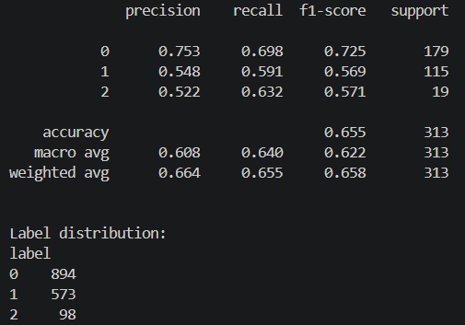
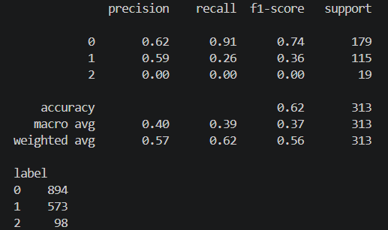
Pēc labošanas
Logistic Regression
Naive Bayes

Slide 9
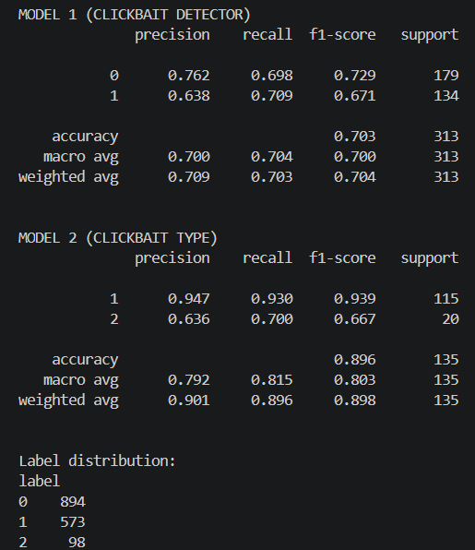
Uzlabotā versija

Slide 10
Ierobežojumi
Maza datu kopa (1.6 tūkstoši virsraksti)
Tikai virsraksti analizēti
Mazs 2 tipa virsraksti (ap 100)

Slide 11
Secinājumi
Izveidots NLP prototips latviešu virsrakstu analīzei.
Hierarhiska klasifikācija uzlabo atšķiršanu starp klikšķēsmas tipiem.
Lielāks un kvalitatīvāks datu kopums būtu galvenais uzlabojums nākotnē.

